Slide 1
RAVNO ZRCALO-ODBIJANJE SVJETLOSTI

Slide 2
VRSTE ZRCALA: a) ravno zrcalo b)zakrivljeno( sferno) zrcalo
Zrcalo- dobro uglačana, dovoljno neprozirna ploha koja odbija svjetlost.

Slide 3
Kad svjetlosne zrake dođu do ravnog zrcala odbijaju se od njega pod istim kutom pod kojim su i došle na ravno zrcalo. To je zakon odbijanja ili refleksije svjetlosti.
Svjetlosne zrake prikazujemo kao pravce sa strelicom na vrhu. Strelica pokazuje smjer širenja svjetlosnih zraka.

Slide 4
OKOMICA NA RAVNO ZRCALO
UPADNA SVJETLOSNA ZRAKA
ODBIJENA SVJETLOSNA ZRAKA
α
β
RAVNO ZRCALO
α=
β

Slide 5
α –upadni kut
kut između upadne svjetlosne zrake i okomice na zrcalo
β–kut odbijanja
kut između odbijene svjetlosne zrake i okomice na zrcalo
ZAKON ODBIJANJA(REFLEKSIJE) SVJETLOSTI
α=
β

Slide 6
Kada svjetlost padne na neravnu površinu upadni snop svjetlosti reflektira se u svim smjerovima. Svaka se zraka svjetlosti odbija poštujući zakon refleksije pa se odbijena svjetlost širi u različitim smjerovima. Nastaje difuzna svjetlost.
Difuzno svjetlo omogućava nam da vidimo okolna tijela.

Slide 7
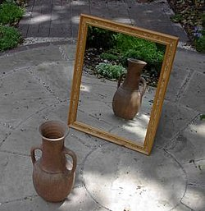
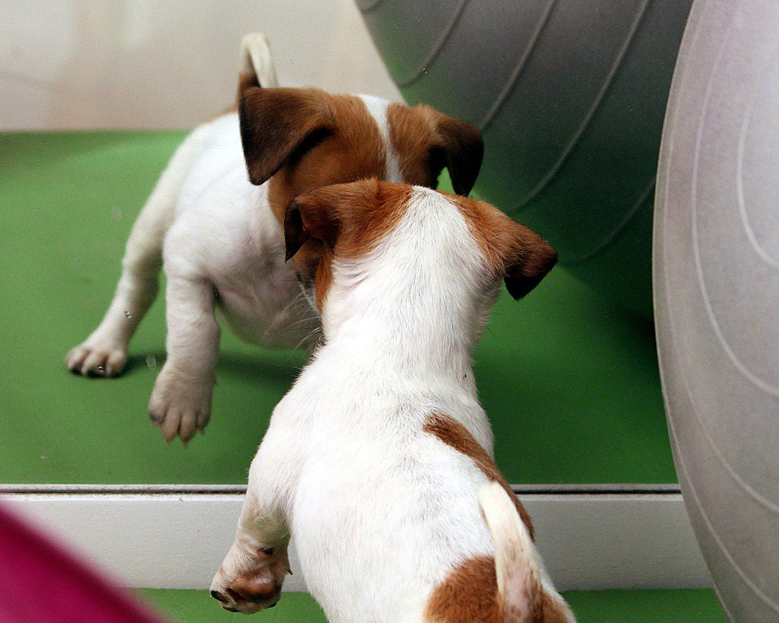
Kakva je slika u ravnom zrcalu?

Slide 8
Karakteristike slike u ravnom zrcalu:
prividna (Slika koje daje ravno zrcalo ne postoji stvarno iza zrcala, nego se stvara u oku promatrača.)
uspravna
- jednake veličine
slika i predmet jednako su udaljeni od zrcala

Slide 9
Poveznice za kviz:https://www.e-sfera.hr/dodatni-digitalni-sadrzaji/3e2d8e6d-1e48-40bf-939c-ab5500ee3dd8/assets/interactivity/kviz_a/index.html

